Slide 1
ESENER 2024 – Kluczowe wnioski z pierwszych ustaleń
Europejskie badanie przedsiębiorstw na temat nowych i pojawiających się zagrożeń
Bezpieczeństwo i zdrowie w miejscu pracy to sprawa, która dotyczy każdego. Jest dobre dla Ciebie. Dobre dla firmy.

Slide 2
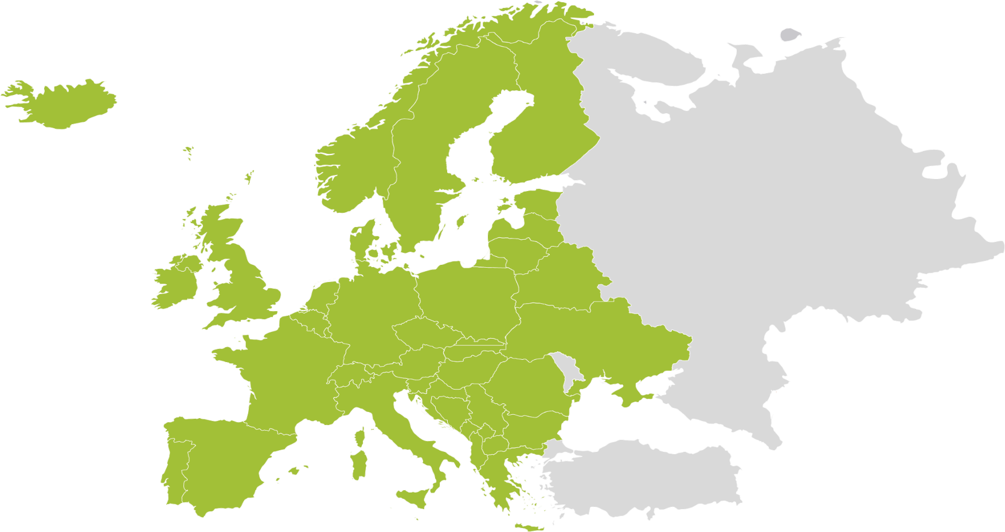
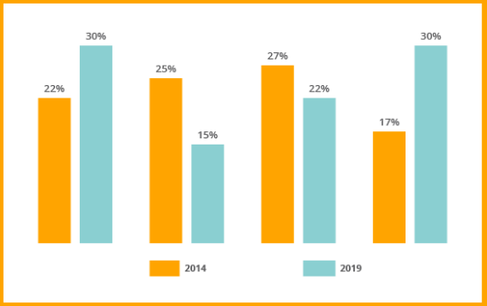
Europejskie badanie przedsiębiorstw na temat nowych i pojawiających się zagrożeń (ESENER) www.esener.eu
W jaki sposób europejskie zakłady pracy zarządzają bezpieczeństwem i higieną pracy (BHP)?
Edycje: 2009–2014–2019–2024.
Tryb: wywiad telefoniczny wspomagany komputerowo (CATI) / online.
Kraje: co najmniej UE-27 + Islandia i Norwegia + Szwajcaria.
Liczba badanych zakładów pracy: ponad 40 000.
Wielkość przedsiębiorstwa: od 5 pracowników.
Sektor działalności: wszystkie sektory publiczne i prywatne, w tym rolnictwo.
Respondent: osoba, „która najlepiej zna się na kwestiach bezpieczeństwa i higieny pracy w swoim zakładzie”.
Tematy: zarządzanie BHP, zagrożenia psychospołeczne, reprezentacja pracowników, czynniki motywujące i bariery w zakresie BHP.
Porównywalność ESENER 2014, 2019 i 2024!

Slide 3
Kto najlepiej zna się na kwestiach bezpieczeństwa i higieny pracy w europejskich zakładach pracy? Według wielkości odsetek zakładów pracy, UE-27 (2024)
W ponad 50% najmniejszych zakładów pracy kwestiami BHP zazwyczaj zajmuje się właściciel, dyrektor zarządzający lub kierownik zakładu. Wraz ze wzrostem wielkości zakładu pracy odpowiedzialność ta przechodzi na osobę pełniącą bardziej wyspecjalizowaną funkcję (specjalista ds. BHP bez funkcji kierowniczej).
Profil respondentów ESENER według wielkości przedsiębiorstwa jest w dużej mierze spójny we wszystkich krajach i edycjach.
Właściciel firmy, dyrektor zarządzający, kierownik zakładu
Kierownik bez
konkretnych zadań w zakresie BHP
5–9
Kierownik z
konkretnymi zadaniami w zakresie BHP
Specjalista ds. BHP
bez funkcji kierowniczej
10–49
Przedstawiciel pracowników odpowiedzialny za BHP
50–249
Inny pracownik odpowiedzialny za te kwestie
Zewnętrzny konsultant BHP
250+
Brak odpowiedzi
0
10
20
30
40
50
60
70
80
90
100
Podstawa: Wszystkie zakłady pracy w UE-27.

Slide 4
Osiągnięta liczebność próby: ESENER 2024
Kraj | Wywiady na potrzeby ESENER 2024
Austria | 1 829
Belgia | 1 504
Bułgaria | 765
Chorwacja | 776
Cypr | 753
Czechy | 1 526
Dania | 1 506
Estonia | 768
Finlandia | 1 510
Francja | 2 273
Kraj | Wywiady na potrzeby ESENER 2024
Niemcy | 3 159
Grecja | 1 501
Węgry | 1 510
Islandia | 810
Irlandia | 761
Włochy | 2 255
Łotwa | 756
Litwa | 762
Luksemburg | 759
Malta | 453
Kraj | Wywiady na potrzeby ESENER 2024
Niderlandy | 1 505
Norwegia | 1 523
Polska | 2 268
Portugalia | 1 545
Rumunia | 1 537
Słowacja | 786
Słowenia | 1 056
Hiszpania | 2 259
Szwecja | 1 536
Szwajcaria | 1 507
Ogółem:
41 458

Slide 5
Zmieniający się świat pracy: wybór wskaźników
Odsetek zakładów pracy, UE-27 (2019–2024, jeśli dane są dostępne)
Od 2019 r. liczba zakładów pracy zatrudniających pracowników zdalnych wzrosła z 13% do 23%, a 77% z tych zakładów pracy skonsultowało się ze swoimi pracownikami w sprawie pracy w domu. Ocena ryzyka dotycząca miejsc pracy w domu wzrosła z 31% do 48%, a ponad połowa zakładów przeprowadzających ocenę ryzyka uwzględnia w niej technologie cyfrowe.
Wskaźnik | Pytanie ESENER | UE-27
Zakłady pracy | Pracownicy regularnie pracujący z domu
 | Oceny ryzyka obejmują miejsca pracy w domu (1)
 | Pracownicy, z którymi przeprowadzono konsultacje w sprawie pracy z domu (2)
 | Korzystanie z technologii cyfrowych objętych oceną ryzyka (3)
Język | Zatrudnianie pracowników mających trudności ze zrozumieniem języka używanego w miejscu pracy
Szkolenia | Rutynowe wykorzystywanie technologii cyfrowych (4)
 | Ocena mobilnych lub zewnętrznych miejsc pracy pod kątem ryzyka w zakresie BHP (5)
2019 | 2024
13 | 23
31 | 48
 | 77
 | 56
8 | 10
 | 44
42 | 45
Podstawa: pytanie skierowane do wszystkich zakładów pracy w UE-27 z wyjątkiem zakładów: 1) przeprowadzających ocenę ryzyka i zatrudniających pracowników pracujących z domu; 2) zatrudniających pracowników pracujących z domu; 3) przeprowadzających ocenę ryzyka; 4) zgłaszających korzystanie z technologii cyfrowych; 5) zatrudniających pracowników pracujących z domu lub z dowolnego innego miejsca poza siedzibą zakładu.

Slide 6
Najczęściej rozpoznawane czynniki ryzyka odsetek zakładów pracy, UE-27 (2014–2019–2024)
Zgłoszone czynniki ryzyka pozostają stabilne w czasie. W 2024 r. na dwóch pierwszych pozycjach nadal plasują się zaburzenia układu mięśniowo-szkieletowego. Powszechne są również zagrożenia psychospołeczne, zwłaszcza w sektorach usługowych.
 | 2014 | 2019 | 2024
Ryzyko wypadków z udziałem pojazdów w trakcie pracy | 46 | 44 | 43
Presja czasu | 43 | 45 | 43
Zwiększone ryzyko poślizgnięć, potknięć i upadków | 34 | 34 | 37
Ciepło, chłód lub przeciągi | 36 | 37 | 37
Substancje chemiczne lub biologiczne | 36 | 36 | 36
Męczące lub bolesne pozycje |  | 32 | 33
Hałas | 30 | 30 | 32
Słaba komunikacja lub współpraca w organizacji | 16 | 18 | 19
Długie lub nieregularne godziny pracy | 21 | 21 | 18
Lęk przed utratą pracy |  | 11 | 10
2014
2019
2024
100
80
60
40
20
0
Długotrwałe pozostawanie w pozycji siedzącej
Powtarzalność ruchów rąk i ramion
Konieczność radzenia sobie z trudnymi klientami, pacjentami, uczniami itp.
Podnoszenie lub przenoszenie osób lub ciężarów
Ryzyko wypadków przy obsłudze maszyn lub narzędzi ręcznych
Podstawa: wszystkie zakłady pracy w UE-27.

Slide 7
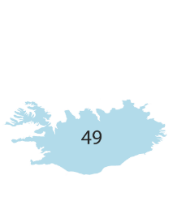


Zakłady pracy przeprowadzające regularną ocenę ryzyka, w podziale na kraje odsetek zakładów pracy (2024)
Ponad trzy czwarte zakładów pracy przeprowadza regularne oceny ryzyka, co jest zgodne z tendencją obserwowaną w poprzednich latach. W 2024 r. odnotowano znaczne różnice między poszczególnymi krajami w porównaniu ze średnią dla UE-27 (76%), gdyż na przestrzeni lat w niektórych krajach nastąpiły istotne zmiany (zob. wykres poniżej).
4499
49
89
87
83
2014
2019
2024
83
85
82
75
74
78
79
66
66
46
79
75
57
45
64
72
64
89
93
85
95
8855
84
65
72
24
Podstawa: wszystkie zakłady pracy w UE-27.
51

Slide 8
Powody, dla których nie przeprowadza się oceny ryzyka, według wielkości przedsiębiorstwa odsetek zakładów pracy, UE-27 (2024)
Przedsiębiorstwa, które nie oceniają ryzyka, często uważają, że znają zagrożenia lub nie napotykają żadnych poważnych problemów – zwłaszcza mniejsze zakłady pracy. Wskazuje to na brak świadomości ryzyka, stanowiący stabilną tendencję na przestrzeni lat, przy czym złożoność („procedura jest zbyt uciążliwa”) nie jest istotnym czynnikiem zniechęcającym do przeprowadzania oceny.
80
80
79
78
78
71
57
57
Zagrożenia i ryzyko są już znane
Nie ma poważniejszych problemów
5–9 pracowników
10–49 pracowników
50–249 pracowników 250 lub więcej pracowników
28
31
36
40
19
22
23
33
Brakuje niezbędnej wiedzy specjalistycznej
Procedura jest zbyt uciążliwa
Podstawa: pytanie skierowane do zakładów pracy w UE-27, które NIE przeprowadzają oceny ryzyka.

Slide 9
Środki zapobiegania zaburzeniom układu mięśniowo-szkieletowego
odsetek zakładów pracy, UE-27 (2014–2019–2024)
Mimo że od 2019 r. wzrosła liczba zakładów pracy, w których wdrażane są środki zapobiegające zaburzeniom układu mięśniowo-szkieletowego,
poziomy te nadal pozostają poniżej wartości z 2014 r. Jest to niepokojące, ponieważ ogólna liczba zgłaszanych zaburzeń układu mięśniowo-szkieletowego w miejscach pracy stale rośnie.
100
90
85
80
77
77
73
66
67
71
70
60
64
60
59
53
54
50
48
49
40
30
20
10
0
2014
2019
2024
Zapewnienie sprzętu ułatwiającego podnoszenie lub przemieszczanie (1)
Rotacja zadań w celu zmniejszenia liczby powtarzalnych ruchów (2)
Zachęcanie osób pracujących w niewygodnych pozycjach do regularnych przerw
Zapewnienie ergonomicznego sprzętu
Możliwość skrócenia czasu pracy osób z problemami zdrowotnymi
Podstawa: pytania skierowane do wszystkich zakładów pracy w UE-27, z następującymi wyjątkami:
  pytanie zadane wyłącznie w zakładach pracy zgłaszających podnoszenie bądź przemieszczanie osób lub ciężkich ładunków jako czynnik ryzyka;
  pytanie zadane wyłącznie w zakładach pracy zgłaszających powtarzalne ruchy rąk lub ramion jako czynnik ryzyka.

Slide 10
Środki zapobiegania zagrożeniom psychospołecznym, według wielkości przedsiębiorstwa odsetek zakładów pracy, UE-27 (2024)
Małe przedsiębiorstwa zapewniają pracownikom większy wpływ na podejmowanie decyzji, natomiast większe przedsiębiorstwa proponują bardziej zróżnicowane środki zapobiegania zagrożeniom psychospołecznym. Najważniejszymi środkami są poufne doradztwo i szkolenia w zakresie rozwiązywania konfliktów w największych zakładach pracy. Ogółem wszystkie wskaźniki wzrosły od 2014 r.
100
80
72
70
68
65
60
60
56
Umożliwienie pracownikom większego zaangażowania w podejmowanie decyzji dotyczących sposobu wykonywania przez nich pracy
50
44
43
43
Reorganizacja pracy w celu zmniejszenia wymagań zawodowych i presji w miejscu pracy
40
33
30
28
Poufne doradztwo dla pracowników
20
10
Szkolenie w zakresie rozwiązywania konfliktów
0
Interwencja w przypadku
nadmiernie długiego czasu pracy lub
nieregularnych godzin pracy
5–9 pracowników
250 lub więcej pracowników
Podstawa: pytanie skierowane do wszystkich zakładów pracy w UE-27.

Slide 11
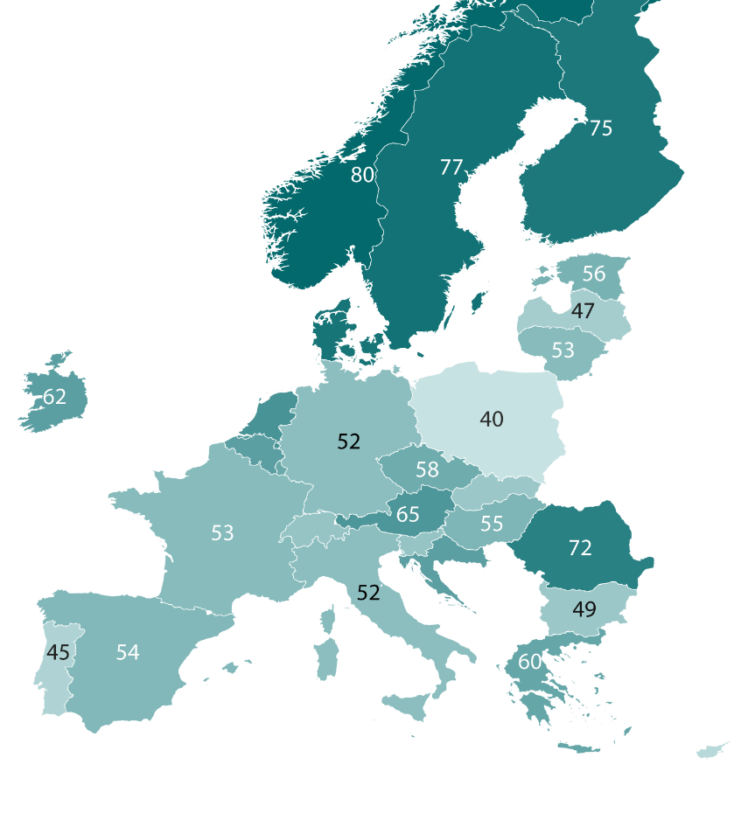

Zaangażowanie pracowników w działania mające na celu ograniczenie zagrożeń psychospołecznych, w podziale na kraje odsetek zakładów pracy (2024)
W przypadku działań dotyczących zagrożeń psychospołecznych często brakuje udziału pracowników, ale w 2024 r. występują wyraźne różnice między poszczególnymi krajami: według zgłoszeń pracownicy są zaangażowani w takie działania w 77% zakładów pracy w Szwecji i 76% w Danii, w porównaniu z 40% w Polsce i 43% na Cyprze.
Ogółem w UE-27 odnotowano niewielki, ale stały spadek z 63% w 2014 r. do 55% w 2024 r.
75
80
77
70
56
47
76
53
62
66
52
40
62
59
12
58
49
53
50
65
55
50
72
62
52
49
45
54
60
61
43
Podstawa: pytanie skierowane do zakładów pracy w UE-27, które zgłosiły wprowadzenie co najmniej jednego środka zapobiegania zagrożeniom psychospołecznym.

Slide 12
Główne powody zajmowania się kwestiami bezpieczeństwa i higieny pracy odsetek zakładów pracy, UE-27 (2024)
Powody zajmowania się kwestiami zdrowia i bezpieczeństwa pozostają niezmienne od 10 lat.
Obowiązki prawne zawsze zajmują pierwsze miejsce w większości krajów, ale często wskazywane są również inne powody.
100
80
60
40
20
0
Wypełnienie obowiązku
prawnego
Spełnianie oczekiwań pracowników lub ich przedstawicieli
Unikanie kar pieniężnych nakładanych przez inspekcję pracy
Dbanie o reputację firmy
Utrzymanie lub zwiększenie wydajności
Podstawa: wszystkie zakłady pracy w UE-27.

Slide 13
Wizyty inspektorów pracy, w podziale na kraje
odsetek zakładów pracy (2014–2024)
Sytuacja w Europie w zakresie kontroli inspekcji pracy jest bardzo zróżnicowana, a ich liczba od 2014 r. ogólnie spada.
2014
2024
Podstawa: pytanie skierowane do wszystkich zakładów pracy.

Slide 14
Wymagania klientów lub dostawców dotyczące spełnienia norm BHP, w podziale na sektory odsetek zakładów pracy, UE-27 (2024)
Połowa małych przedsiębiorstw zajmuje się kwestiami BHP z powodu wymogów stawianych przez klientów lub dostawców bądź ze względu na wymogi organizacyjne. Różnice między sektorami są wyraźne, a stawianie takich wymogów waha się od 34% w sektorze finansów i ubezpieczeń do 67% w budownictwie.
 | 2024
Działalność finansowa i ubezpieczeniowa | 34
Informacja i komunikacja | 41
Działalność związana z obsługą rynku nieruchomości | 42
Pozostała działalność usługowa | 42
Działalność profesjonalna, naukowa i techniczna | 46
Górnictwo i wydobywanie | 47
Działalność związana z zakwaterowaniem i usługami gastronomicznymi | 47
Edukacja | 47
Administracja publiczna i obrona narodowa; obowiązkowe ubezpieczenia społeczne | 48
Handel hurtowy i detaliczny; naprawa pojazdów silnikowych, włączając motocykle | 48
Działalność związana z kulturą, rozrywką i rekreacją | 49
Budownictwo
67
Transport
i gospodarka magazynowa
62
Dostawa wody: gospodarowanie ściekami i odpadami oraz działalność związana z rekultywacją
59
Zaopatrywanie w energię elektryczną, gaz, parę wodną
i powietrze do układów klimatyzacyjnych
56
Rolnictwo, leśnictwo
i rybołówstwo
55
Opieka zdrowotna
i pomoc społeczna
52
Działalność w zakresie usług
administrowania i działalność wspierająca
52
Produkcja
51
UE-27
50
0
20
40
60
80
100
Podstawa: pytanie skierowane do wszystkich zakładów pracy w UE-27 zatrudniających do 50 osób.

Slide 15
Główne trudności w realizacji działań BHP
odsetek zakładów pracy, UE-27 (2014–2019–2024)
40% zakładów pracy uważa obowiązki prawne za poważne wyzwanie dla zarządzania BHP, co stanowi stabilny wynik, ale nieznacznie malejący. Od 2014 r. największy spadek odnotowano w zakresie ograniczeń finansowych, natomiast wzrosła liczba odpowiedzi wskazujących brak czasu lub personelu.
100
80
2014
2019
2024
60
42
41
40
40
31
31
29
33
32
27
24
19
17
19
19
18
20
14 14 14
13
12 12
0
Złożoność obowiązków prawnych
Biurokracja
Brak czasu lub personelu
Brak pieniędzy
Brak świadomości wśród pracowników
Brak wiedzy specjalistycznej lub wsparcia specjalistów
Brak świadomości wśród kadry zarządzającej
Podstawa: pytanie skierowane do wszystkich zakładów w UE-27.

Slide 16
Złożoność obowiązków prawnych jako główna trudność w zajmowaniu się kwestiami BHP, w podziale na kraje odsetek zakładów pracy (2024)
Pomimo istnienia wspólnej dyrektywy ramowej UE w sprawie bezpieczeństwa i zdrowia pracowników postrzeganie złożoności przepisów BHP znaczenie się różni w zależności od kraju. Różnice w zarządzaniu BHP w poszczególnych krajach ujawniają zróżnicowane wyzwania w całej UE-27. W 2024 r. obowiązki prawne są postrzegane jako poważna przeszkoda w Belgii, Włoszech i Niderlandach, natomiast Malta, Finlandia i Litwa zgłaszają najmniej obaw w tym względzie.
Belgia
Włochy
Niderlandy
Polska
Niemcy
Francja
Słowacja
Austria
UE-27
Czechy
Hiszpania
Luksemburg
Portugalia
Bułgaria
Estonia
Cypr
Szwecja
Irlandia
Grecja
Rumunia
Chorwacja
Słowenia
Węgry
Dania
Łotwa
Malta
Finlandia
Litwa
Zmiany w czasie w postrzeganiu złożoności – państwa zgłaszające największe/najmniejsze zróżnicowanie:
 | 2014 | 2019 | 2024
Włochy
Grecja
Słowacja
Litwa
Finlandia
Dania
67 | 43 | 48
54 | 46 | 28
25 | 39 | 42
14 | 15 | 15
17 | 16 | 16
18 | 18 | 21
0
10
20
30
40
50
60
70
80
90
100
Podstawa: pytanie skierowane do wszystkich zakładów pracy.

Slide 17

Technologie cyfrowe wykorzystywane w pracy odsetek zakładów pracy, UE-27 (2024)
Oprócz powszechnie stosowanych technologii, takich jak komputery stacjonarne i laptopy, dalszymi najczęściej używanymi w pracy urządzeniami są urządzenia nasobne. 35% zakładów pracy w UE-27 omawia wpływ technologii na zdrowie i bezpieczeństwo pracowników, co stanowi wzrost w porównaniu z 24% w 2019 r.
Omawianie wpływu technologii cyfrowych na zdrowie i bezpieczeństwo pracowników:
2024
35
Automatyczny przydział zadań, czasu pracy,
Urządzenia nasobne
zmiany
Roboty w interakcji z pracownikami
9
Systemy oparte na AI wykonujące zadania związane z pracą
13
4
7
Monitorowanie wyników lub zachowania pracowników
Laptopy, tablety, smartfony
Komputery osobiste w stałych miejscach pracy
7
83
87
24
2019
Podstawa: pytanie skierowane do wszystkich zakładów w UE-27.
Podstawa: pytanie skierowane do zakładów w UE-27, które zgłosiły stosowanie co najmniej jednej technologii cyfrowej.

Slide 18
Czynniki ryzyka związane z wykorzystaniem technologii cyfrowych w pracy odsetek zakładów pracy, UE-27 (2024)
Długotrwałe siedzenie i powtarzalne ruchy to najczęstsze zagrożenia związane z korzystaniem z technologii cyfrowych. Niemniej zagrożenia psychospołeczne, takie jak zwiększona intensywność pracy i nadmiar informacji, są również powszechnie zgłaszane w europejskich zakładach pracy.
Długotrwałe pozostawanie w pozycji siedzącej
54
Powtarzalne ruchy
47
Zwiększona intensywność pracy
34
Przeciążenie informacyjne
32
Zacierające się granice między
pracą i życiem prywatnym
27
Gromadzenie danych pracowników
25
Brak umiejętności pracy z technologiami cyfrowymi
Praca w pojedynkę i w izolacji
od współpracowników
Utrata wpływu pracowników
na tempo pracy lub procesy
18
12
10
Lęk przed utratą pracy
9
0
20
40
60
80
100
Podstawa: pytanie skierowane do zakładów w UE-27, które zgłosiły stosowanie co najmniej jednej technologii cyfrowej.

Slide 19
Formy reprezentacji pracowników odsetek zakładów pracy, UE-27 (2014–2019–2024)
Przedstawiciele ds. bezpieczeństwa i higieny pracy są najczęstszą formą reprezentacji pracowników, podobnie jak w poprzednich edycjach badania.
100
80
56
57
58
60
40
25
24 24
22
23
2014
2019
2024
20
20
18
17
20
0
Przedstawiciel ds. bezpieczeństwa i higieny pracy
Rada zakładowa
Komitet ds. bezpieczeństwa i higieny pracy
Reprezentacja w postaci związków zawodowych
Podstawa: pytanie skierowane do wszystkich zakładów w UE-27.

Slide 20
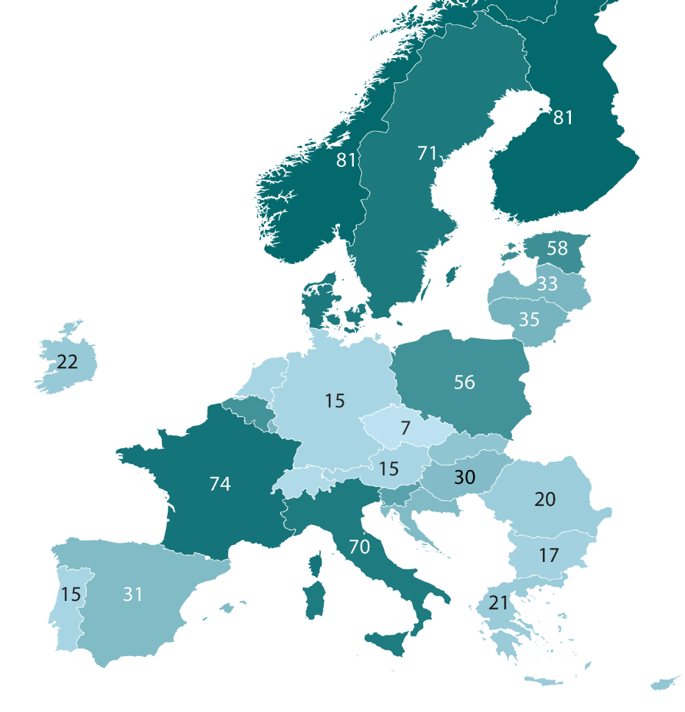
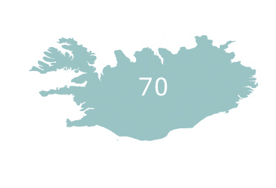
Przedstawiciele ds. bezpieczeństwa i higieny pracy wybrani przez pracowników, w podziale na kraje odsetek zakładów pracy (2024)
Istnieją różne praktyki dotyczące wyboru przedstawicieli ds. bezpieczeństwa i higieny pracy: w niektórych krajach wybierają ich głównie pracodawcy, natomiast w innych wybierają ich sami pracownicy.
Na mapie przedstawiono ten drugi wariant – odsetek zakładów pracy, w których przedstawiciele ds. bezpieczeństwa i higieny pracy są wybierani przez pracowników: 38% w UE-27.
81
81
71
33
58
33
71
35
22
56
15
15
12
12
33
7
15
25
74
12
46
30
20
70
64
17
15
31
21
5
24
Podstawa: pytanie skierowane do wszystkich zakładów pracy zgłaszających obecność przedstawiciela ds. bezpieczeństwa i higieny pracy.

Slide 21
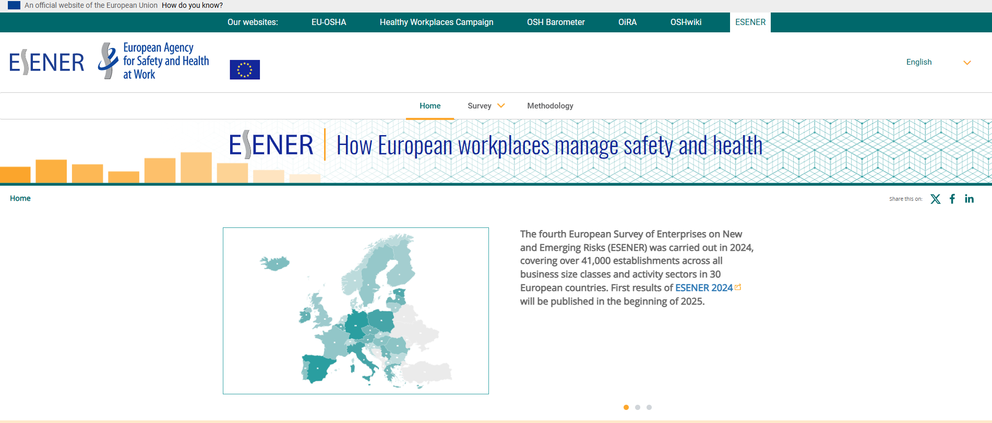
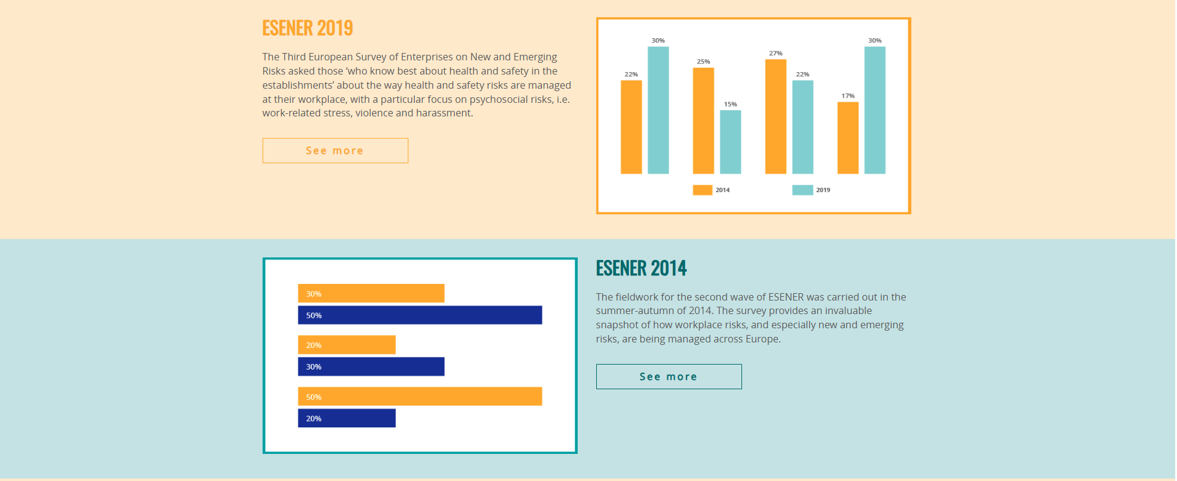
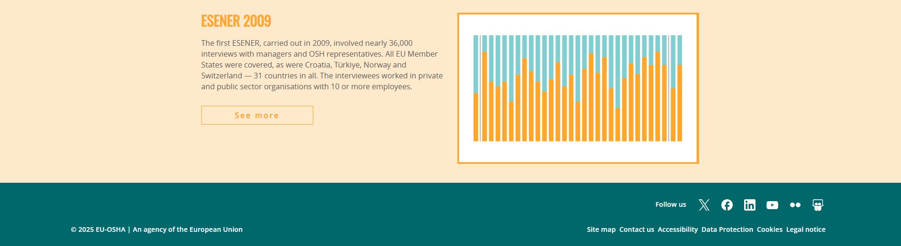
Europejskie badanie przedsiębiorstw na temat nowych i pojawiających się zagrożeń (ESENER)
Sprawozdania
Informacje na temat metodyki – w tym kwestionariusze krajowe i dostęp do zbiorów danych ESENER
Narzędzie do wizualizacji danych – we wszystkich językach badania
Wszystko dostępne pod adresem:
www.esener.eu

Slide 22
Copyright
Tłumaczenie wykonane przez Centrum Tłumaczeń (CdT, Luksemburg), na podstawie oryginału w języku angielskim.
© Europejska Agencja Bezpieczeństwa i Zdrowia w Pracy, 2026
Powielanie jest dozwolone pod warunkiem podania źródła.
Kopiowanie lub korzystanie ze zdjęć, które nie są objęte prawami autorskimi EU-OSHA wymaga uzyskania pozwolenia od właściciela praw autorskich.

